Slide 1
第8章 結構化企業資料塑模個案

Slide 2
本章大綱
學習目標
8.1 導論
8.2 實體關係圖建構
8.3 實體關係圖轉關聯表
8.4 正規化
8.5 關聯表資料字典
8.6 結論

Slide 3
學習目標
詳讀本章，你至少能瞭解：
如何從藍圖與資料詞彙建構實體關係圖。
如何將實體關係圖轉關聯表及進行正規化，以設計關聯式資料庫。
如何描述關聯表資料字典。

Slide 4
8.1 導論
本章以夢幻系統為例，首先運用第7章所述之資料塑模概念與工具，將需求分析結果之藍圖與資料詞彙進行企業資料塑模，以建立實體關係圖。
接著，將實體關係圖轉成關聯表並進行正規化，以設計關聯式資料庫。最後，介紹關聯表資料字典之描述。

Slide 5
8.2 實體關係圖建構(1/8)
實體關係圖之建構方式：
  由上而下(Top-Down)
    從瞭解企業運作的本質著手，例如瞭解在企業運作中，何人、何事、何時、何地與何物參與及它們之間有何關係，以導出可能之實體及實體間之關係。
  由下而上(Bottom-Up)
    從探討文件（例如電腦螢幕展示、報表或表格等）著手，以得到建構實體關係圖所需之資訊。

Slide 6
8.2 實體關係圖建構(2/8)
建立實體關係圖須先確認實體與屬性，建議可由需求分析中之藍圖及其資料詞彙著手。
先將藍圖分成原始藍圖與衍生性藍圖，從每個原始藍圖中檢查其每個項目或欄位，以訂出屬性或概念。
將描述相同物件或概念之屬性整合成一實體（或稱實體類型），或將一些具有相同性質之項目一般化成一實體。

Slide 7
8.2 實體關係圖建構(3/8)
以夢幻公司之訂單為例，訂單為原始表單，逐一檢查訂單項目，可知客戶編號、電話、地址等項目都是描述一實體稱為「客戶」，也就是可將之整合成客戶實體類型，當然客戶編號與電話等便成為客戶之屬性（如表8-1）。
  可將成品編號、品名、顏色、規格、尺寸、單位整合為成品實體類型。
  由於在個案公司之企業經營規則是訂單數量大者單價較低，因此數量與單價都不單獨屬於訂單或客戶，而是屬於這兩者間之關係。
  剩下的項目（例如訂單編號、送貨日期、總金額）可整合成訂單實體類型。

Slide 8
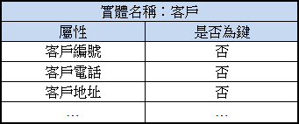
表8-1 客戶實體及其屬性

Slide 9
8.2 實體關係圖建構(4/8)
若以訂單為例，可找出三個實體類型：訂單、客戶與成品。接著，從所蒐集到的很多訂單中，我們經由觀察與推演可知：
  一張訂單僅記錄一個客戶，但是一個客戶可能出現在多張訂單上。
  一張訂單中至少須記錄一項成品，相同的一項成品可出現在不同的訂單上。
因此，我們可以歸納出：
  訂單與客戶間有關係存在，且是多對一之關係。
  訂單與成品有關係存在，且是多對多之關係，關係上有數量與單價兩個屬性。上述之實體關係圖可簡單表示如圖8-1。

Slide 10
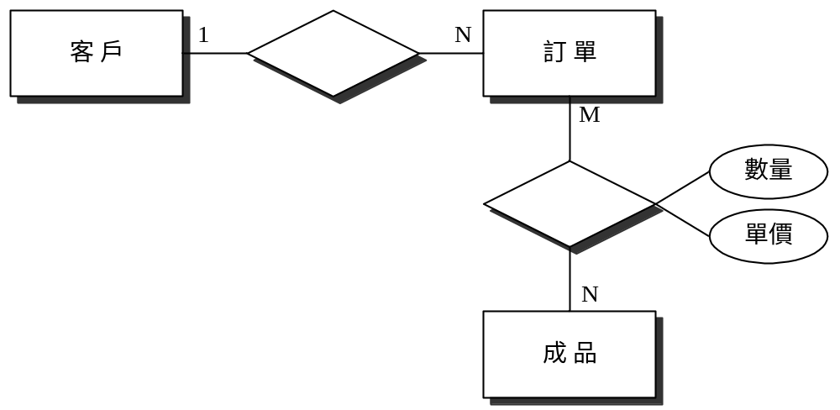
圖8-1 簡單的實體關係圖範例

Slide 11
8.2 實體關係圖建構(5/8)
一般來說，一個原始藍圖至少可產生一個實體，但經常是可產生好幾個，步驟如下：
  首先，檢查所有的原始藍圖，產生可能之實體類型及其屬性。
  接著將不同藍圖上產生之相同實體類型合併為一，並將重複的屬性刪除。
  最後，檢查每一實體類型是否至少有一個唯一的屬性，若無，則須加入一個唯一的屬性當作主鍵。

Slide 12
8.2 實體關係圖建構(6/8)
以上述方式分析出之實體類型與資料流程圖之資料儲存相同，因此建構實體關係圖時，若已完成資料流程圖，則資料流程圖中之資料儲存可直接沿用，成為實體關係圖之實體類型。

Slide 13
8.2 實體關係圖建構(7/8)
經整理後，夢幻系統共有十七個實體類型，其編號由D1至D4和D6至D18，分別表示如下：
  客戶(D1)、訂單(D2)、送貨單(D3)、
  銷退單(D4)、請款單(D6)、[稅率(D5)暫於送貨單中]
  付款單(D7)、成品(D8)、原物料(D9)、
  廠商(D10)、訂貨單(D11)、進貨單(D12)、
  退貨單(D13)、生產計畫(D14)、領料單(D15)、
  退料單(D16)、繳庫單(D17)、盤點單(D18)。

Slide 14
8.2 實體關係圖建構(8/8)
為便於記錄及製作實體關係圖，可將所找出來之實體及其關係以一矩陣表示，其作法如下：
  畫一矩陣，將實體分別置於矩陣之縱項目與橫項目上。
  將有關係之實體與實體關係之基數置於其對應之矩陣空格內。
原則上以橫項目實體對縱項目實體之關係表達基數。
矩陣是對稱的，因此僅表示其對角線之一面即可，如表8-2。
完成實體關係矩陣後，系統分析師便可依矩陣上之關係製作實體關係圖，其結果如圖8-2 。

Slide 15
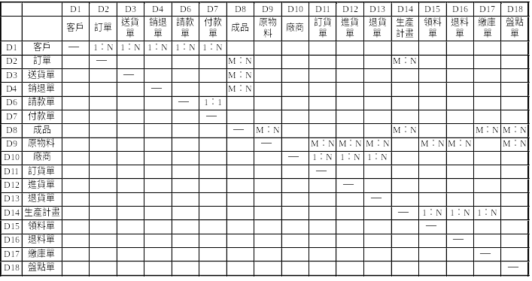
表8-2 實體間之關係與基數

Slide 16
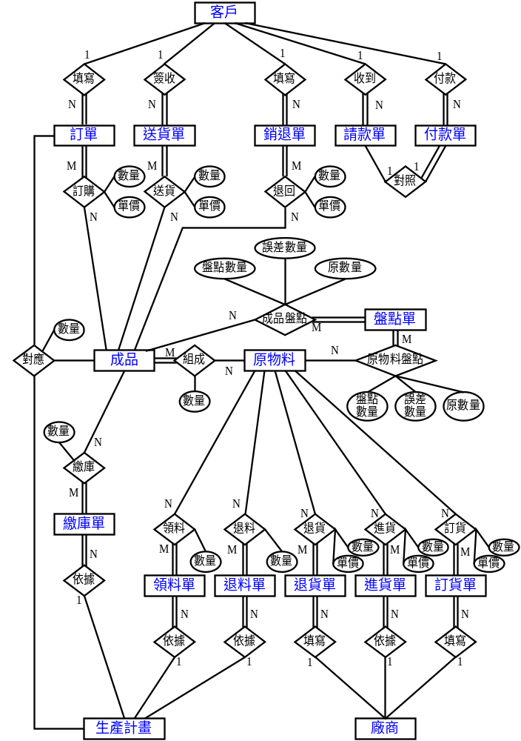


Slide 17
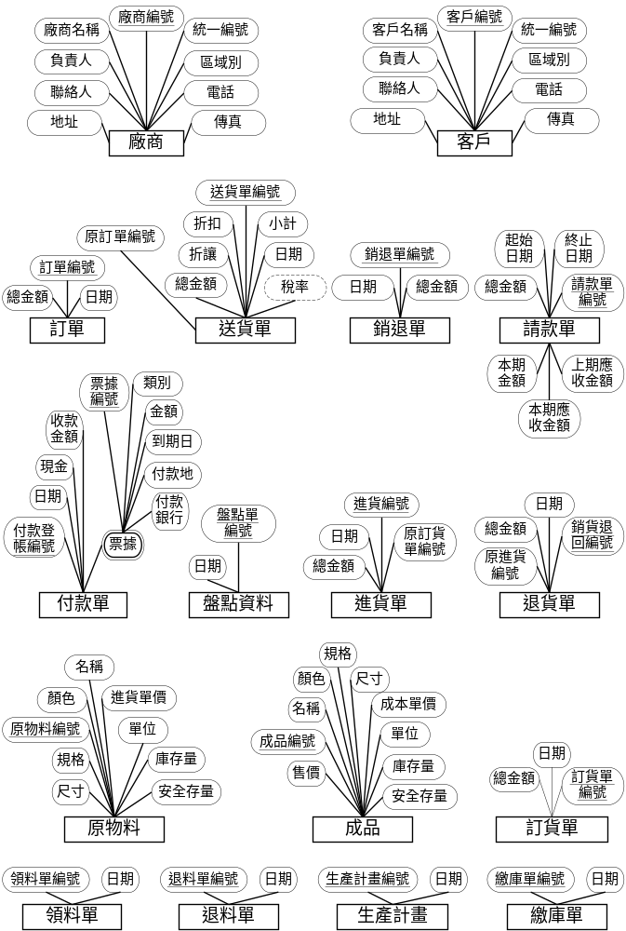


Slide 18
8.3 實體關係圖轉關聯表(1/7)
完成夢幻系統之實體關係圖後，接著可依第7章所述之規則將實體關係圖轉為關聯表，其執行步驟與結果如下：
  (1) 對每一個一般性實體類型建立一個關聯表
    針對每個一般實體建立一個有主鍵的關聯表。因為實體關係圖中有十七個實體，所以完成此步驟後可產生如下十七個關聯表，關聯表中之屬性是從各實體之屬性（如圖8-3）直接引用，且依第7章所述之原則決定主鍵。
    關聯表參考課本內容。

Slide 19
8.3 實體關係圖轉關聯表(2/7)
  (2) 對每一個弱實體類型建立一個關聯表
    針對每個弱實體建立一個有組合鍵（包含弱實體的主鍵與其相依之實體的主鍵）的關聯表。因本個案無弱實體類型，所以此步驟並無新的關聯表產生。

Slide 20

8.3 實體關係圖轉關聯表(3/7)
  (3) 對每一個多值屬性建立一個關聯表
    將多值屬性抽離原實體，建立一個有組合鍵（包含多值屬性的主鍵與其原屬實體的主鍵）的關聯表。本個案有一個多值屬性「票據」（參考圖8-3），因此可新產生一個關聯表稱為票據，該關聯表之屬性是該多值屬性與其擁有者（也就是付款單）之主鍵（也就是付款登帳編號）之集合，且其主鍵是票據編號與付款登帳編號，結果如下：

Slide 21
8.3 實體關係圖轉關聯表(4/7)
  (4) 對M : N（多對多）關係建立一個關聯表
    針對多對多關係，建立一包含相關實體主鍵之關聯表，並以這些主鍵之集合作為該關聯表之組合鍵。本個案中有十二個多對多的關係，因此可新產生如下之十二個關聯表，該關聯表之屬性是多對多關係上之屬性與兩個實體類型之主鍵的集合，而其主鍵為兩外來鍵之集合。
    關聯表參考課本內容。

Slide 22
8.3 實體關係圖轉關聯表(5/7)
  (5) 對兩實體類型間之1 : 1關係做以下之處理
    選擇任一實體型態（例如S），將另一實體型態（例如R）的主鍵包含進S中當成外鍵。
    S端最好選擇具有完全參與關係的一端。
    將關係上之所有屬性包含入S端。
    因本個案僅請款單與付款單為1：1關係，且付款單為完全參與端（因為付款單一定有請款單與之對應），故其處理結果如下。
請款單（R端）
付款單（S端）

Slide 23
8.3 實體關係圖轉關聯表(6/7)
  (6) 對兩實體類型間之1 : Ｎ關係作以下之處理
    選擇N端當作S端，將R端的主鍵包含進S端中當成外鍵。
    將關係上之所有屬性包含入S端。
    本個案共有十一個1：N關係，經上述處理後，結果整理如課本所示。

Slide 24
8.3 實體關係圖轉關聯表(7/7)
  (7) 對N元關係建立一個關聯表
    本個案之訂單、成品與生產計畫間是三元關係，因此可新產生一個關聯表稱為生產計畫明細，該關聯表之屬性是其關係上之屬性與各實體之主鍵的集合，且其主鍵為所有外鍵之集合，結果整理如下：
    按照上述步驟轉成之關聯表經整理後如圖8-4（請參閱課本）。
生產計畫明細

Slide 25
8.4 正規化(1/2)
在實務上常應用至3NF，因此本案例也將介紹至3NF。
  第一正規化型式。
    各關聯表並無任何多值或複合屬性資料，故已符合1NF。
  第二正規化型式。
    各關聯表內並無部分功能相依，故已符合2NF。

Slide 26
8.4 正規化(2/2)
  第三正規化型式。
    送貨單中之日期與稅率間具有遞移相依，故應將送貨單中之日期與稅率獨立成一個新的關聯表稱為稅率，但仍保留日期在送貨單中，以符合3NF，送貨單處理如圖8-5。
  完成 3NF之夢幻系統關聯表如圖8-6。

Slide 27
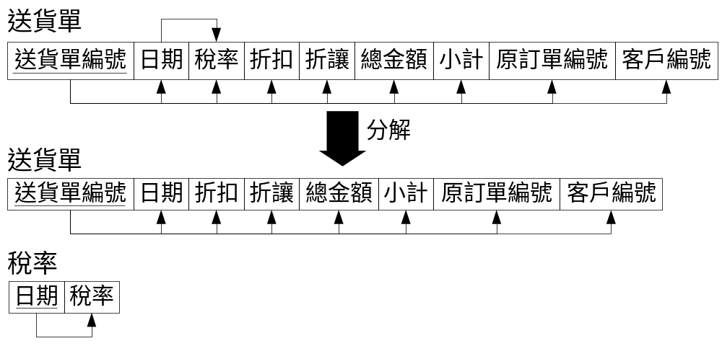
圖8-5 送貨單除去遞移相依
遞移

Slide 28
8.5 關聯表資料字典(1/2)
完成關聯表正規化後，須對關聯表中之每一項目進一步描述，並記載成關聯表資料字典，以便建立資料庫。
關聯表資料字典所描述之項目，可包括：
  實體中之資料元素名稱、名稱之簡稱
  資料欄位型態
  欄位長度、欄位格式/限制
  範例
  資料產生之方式
  是否為主鍵或外鍵等
夢幻系統之關聯表資料字典可表示如下。

Slide 29
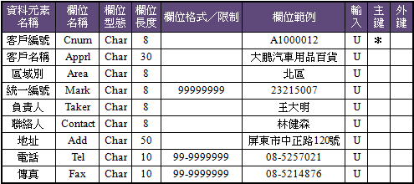
8.5 關聯表資料字典(2/2)
以客戶資料為例

Slide 30
8.6 結論
以實體關係模式進行企業資料塑模是關聯式資料庫設計之基礎，遵循科學化之方法論以進行資料塑模，可降低資料之重複性及避免資料新增、刪除與更改之異常，對資料庫之維護有很大的幫助。

